Slide 1

和歌山大学/システム工学部/情報通信システム学科
オープンソースソフトウェア工学研究室
研究紹介

Slide 2
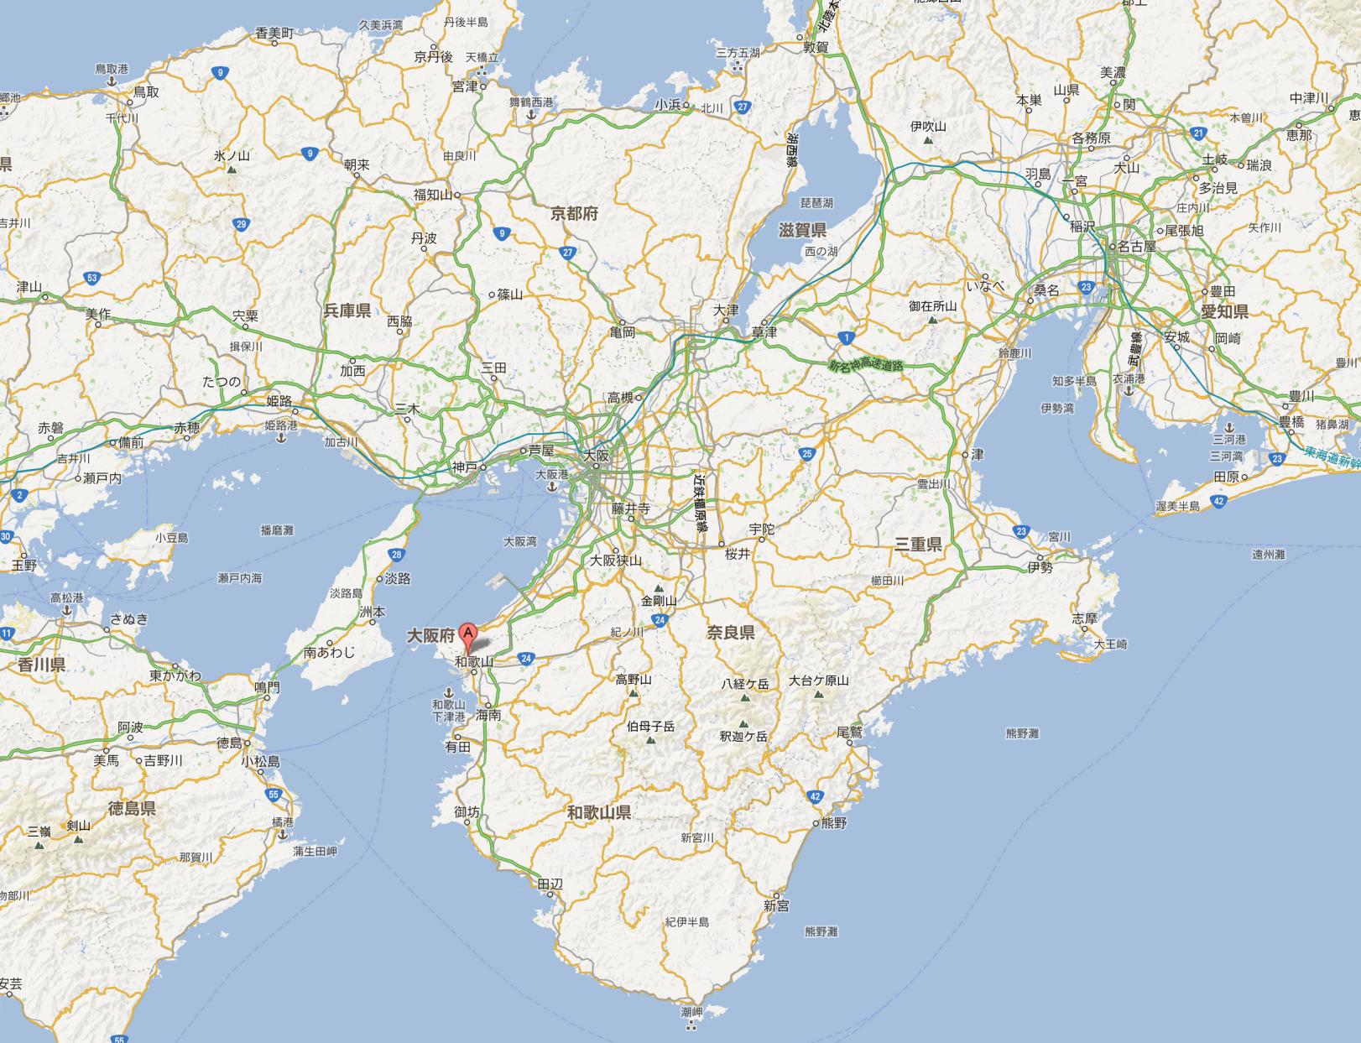
和歌山大学（場所）
関西空港
和歌山大学

Slide 3
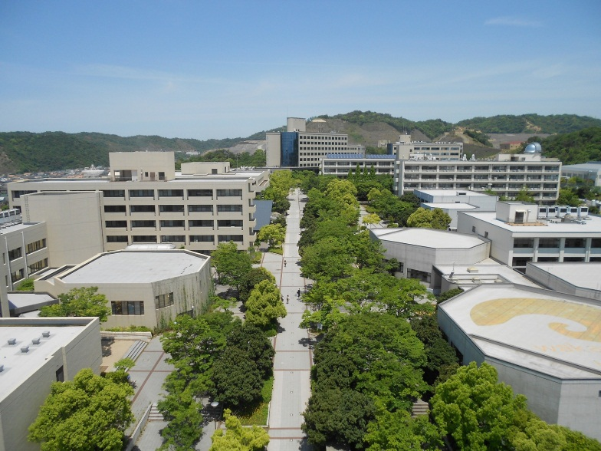
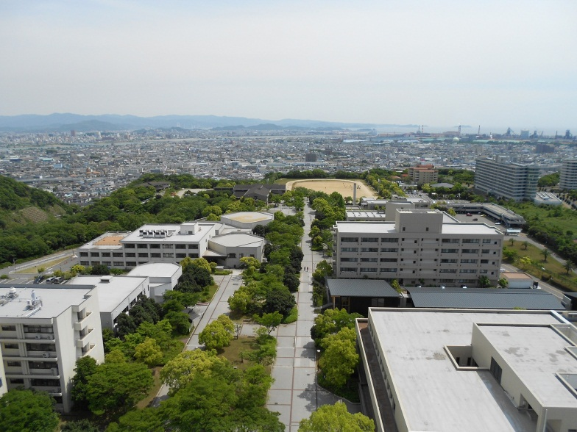
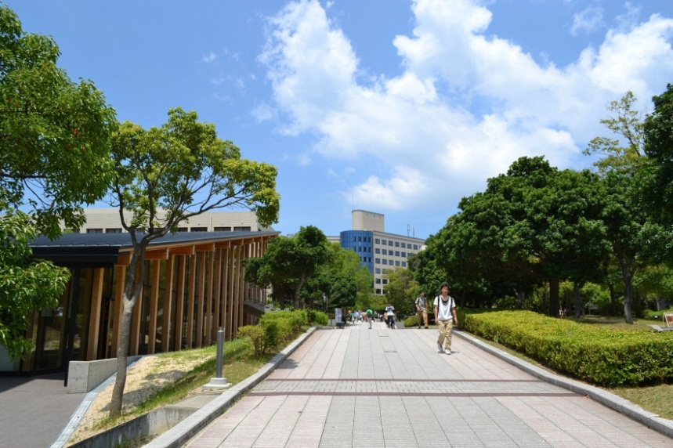
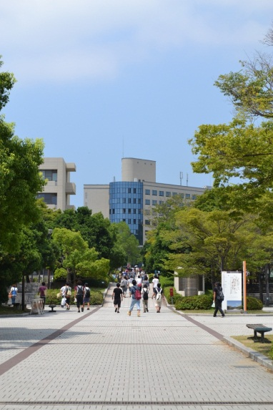

和歌山大学（風景）

Slide 4
システム工学部
５学科
  情報通信システム学科
    ソフトウェアエンジニアリンググループ
      大平研究室（オープンソースソフトウェア工学）
  デザイン情報学科
    ソフトウェアデザイングループ
      鰺坂・満田・福安研究室（ソフトウェア設計）
学生数
  1,323人（学部）
  337人（大学院）
since 1996

Slide 5














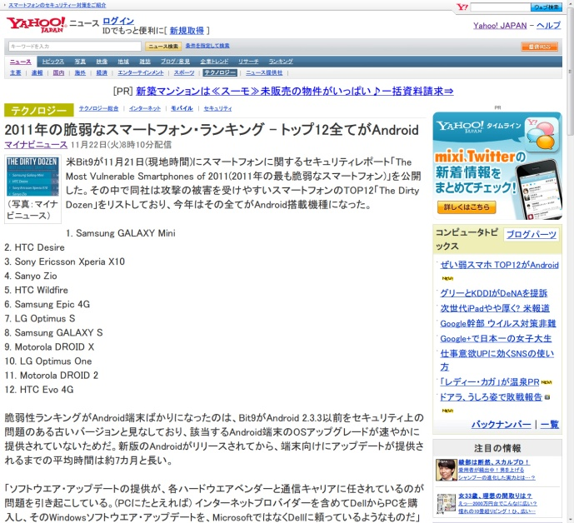




















OSS工学研究室（2012年4月～）
オープンソースソフトウェア工学
  ソフトウェア工学の立場から，オープンソースソフトウェアの開発／利用支援技術の確立を目指す研究分野
OSSコミュニティ
OSSコミュニティで発生している問題
開発リソースが不足している
一部の開発者に負担が集中し過ぎている
不具合管理が限界にきている
有能な開発者がすぐに離脱する
ユーザ企業からの支援がほとんどない
安心・安全にOSSを開発･利用できる環境の実現！
ユーザ企業
エンドユーザ
OSS導入の際のユーザ企業の懸念
緊急時の技術的サポートが得にくい
利用しているOSSがいつまで存続するかがわからない
バグの改修や顧客からの要請対応に手間がかかる
将来のバージョンアップの計画が把握しにくい
セキュリティホールに対するコミュニティの対応に不安
脆弱なスマホランキング
上位11機種Androidが独占!

Slide 6
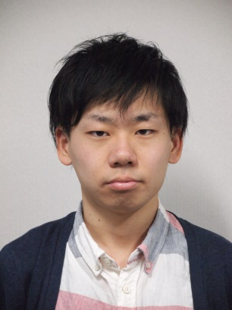
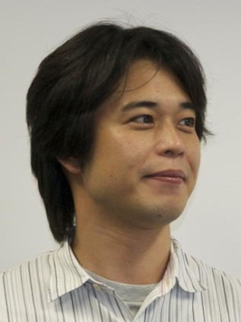
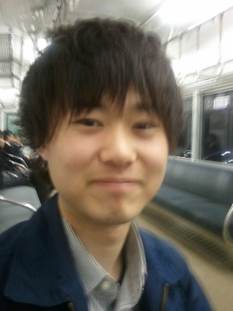
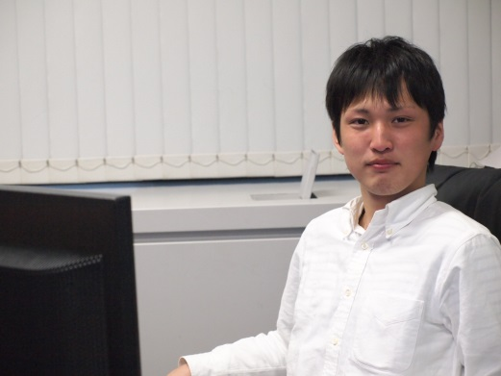
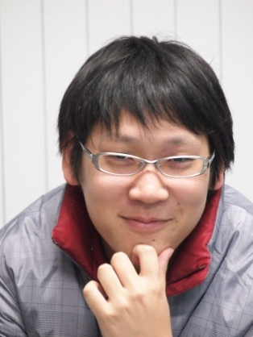
研究室メンバー
大平雅雄（講師）
柏祐太郎（新M1）
松本明(新B4)
山谷陽亮
(新B4)
吉行勇人(新B4)

Slide 7
進行中の研究テーマ
リポジトリマイニング手法の構築
  OSSコミュニティの支援
    整数計画法に基づくタスク割当（柏）
  OSS利用企業の支援
    プロアクティブデータマイニング（山谷）
    マイクロソーシャルネットワーク分析（吉行）
リポジトリマイニング教育の支援
  ゲーミフィケーションに基づくシミュレーション環境（松本）
  探索的データ分析ツールの利用による仮説生成支援
リポジトリマイニング環境の普及支援
  EPM-X用リポジトリマイニングプラグイン

Slide 8
整数計画法を用いた
不具合修正タスクの割当支援
和歌山大学 システム工学部 情報通信システム学科 4回生
柏 祐太郎

Slide 9




背景と問題点
OSSプロジェクトに大量の不具合が日々報告される
    平均： Eclipse 120件/日， Mozilla 170件/日
再割当ての頻発により不具合修正が長期化している
fixed
報告者
管理者
修正者
不具合修正タスクに適任の開発者を選ぶことが難しい
各開発者の担当可能な作業量を把握することが難しい
fixed
報告者
管理者
修正者A
修正者B
修正者C

Slide 10
既存研究のアプローチ（[Anvik2006]など）
不具合報告の内容から機械学習のモデルを作り，
モデルに基づいて開発者の推薦を行なう
  個々の修正タスクに対する開発者の適性を考慮
  一部の有能な開発者に修正タスクが集中する傾向
  必ずしも不具合修正の長期化を解決できるとは限らない
  個々の開発者が担当可能なタスク数の上限を考慮していない

Slide 11
目的とアプローチ
目的：
効率の良い不具合修正タスク割当手法の構築
  個々の修正タスクに対する開発者の適性を考慮
  各開発者が修正できるタスク量を考慮
アプローチ：
不具合の割当て問題への整数計画法^{(*)}の応用
  (*)整数計画法： 制約条件の下，目的関数を最大・最少にするような
  変数（整数に限る）の最適な組み合わせを見つける方法
Notes:
制約条件を

Slide 12
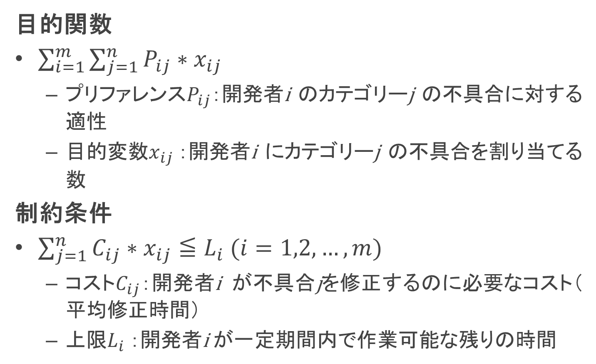
不具合の割当て問題への応用
  個々の開発者の適性に合うタスクがプロジェクト全体
  として最大となるよう割り当てる
目的関数
$\sum_{i=1}^{m}{\sum_{j=1}^{n}{P_{ij}∗x_{ij} }}$
  プリファレンス$P_{ij}$：開発者i のカテゴリーj の不具合に対する適性
  目的変数$x_{ij}$：開発者i にカテゴリーj の不具合を割り当てる数
制約条件
$\sum_{j=1}^{n}{C_{ij}∗x_{ij}}≦L_{i} (i=1,2,…,m)$
  コスト$C_{ij}$：開発者i が不具合jを修正するのに必要なコスト（平均修正時間）
  上限$L_{i}$：開発者i が一定期間内で作業可能な残りの時間

Slide 13








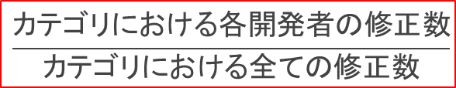
プリファレンス（適性）の決め方
大きさ： 優先度
色： コンポーネント
BTS (Bugzillaなど）
コンポーネント別・優先度別の
修正作業実績に基づいて，
タスクの適性を決める
$$\frac{カテゴリにおける各開発者の修正数}{カテゴリにおける全ての修正数}$$
コンポーネントA
コンポーネントB
コンポーネントC
Notes:
各カテゴリで修正した数が多い開発者の方が修正に向いていると考え，優先的に割当てる

Slide 14

不具合の割当て問題への応用
  個々の開発者の適性に合うタスクがプロジェクト全体
  として最大となるよう割り当てる
目的関数
$\sum_{i=1}^{m}{\sum_{j=1}^{n}{P_{ij}∗x_{ij} }}$
  プリファレンス$P_{ij}$：開発者i のカテゴリーｊの不具合に対する適性
  目的変数$x_{ij}$：開発者i にカテゴリーｊの不具合を割り当てる数
制約条件
$\sum_{j=1}^{n}{C_{ij}∗x_{ij}}≦L_{i} (i=1,2,…,m)$
  コスト$C_{ij}$：開発者i が不具合jを修正するのに必要なコスト（平均修正時間）
  上限$L_{i}$：開発者i が一定期間内で作業可能な残りの時間
  個々の開発者に割当可能な日数の上限を決める

Slide 15

上限日数の決め方
大きさ： コスト（必要修正時間）
色： コンポーネント
割当可能
時間
new bugs
割当日に既に担当している不具合（前回から引き継ぎ分）
割当日
割当可能
時間
一定期間
Notes:
一定期間を設定します．
開発者が抱えている不具合から割当可能な時間を算出します．
不具合が報告された際に，その時間内で修正できる不具合を割り当てます．

Slide 16
評価実験
目的
  提案手法がタスク量を考慮し、修正時間が削減できることを評価する
評価項目
  プロジェクト全体の修正時間
データセット
  Eclipse Plaｔｆorm プロジェクト
    2001年10月～2005年04月に報告された8,346件の解決済み不具合

Slide 17

実験方法
手法
割当結果
計測
割当日
ｔ
データセットA
データセットB

Slide 18
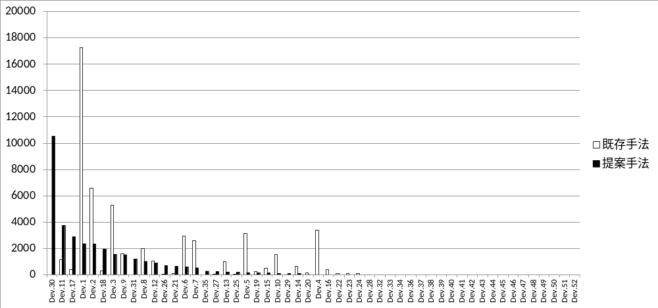
実験結果
不具合タスクの修正時間の削減効果
 | 現実の割当方法 | 既存手法 | 提案手法
総修正時間（時間） | 115,919.1 | 52,745.4 | 33,948.8
開発者が行なった 修正時間の平均値（時間） | 3,212.0 | 1,818.8 | 1,257.4
不具合１件あたりの 平均修正時間（時間） | 137.3 | 99.5 | 84.5
27.5%
38.5%
現実の割当手法における修正時間より38.5％減少
Notes:
次に，プロジェクト全体の不具合タスク修正時間が短くなるかを確かめます．
現行手法とありますが，実際に修正履歴に残っている，割り当て結果をもとに，テストデータの平均修正時間を
使って，既存研究と提案手法と同様に修正時間を求めました．
その結果，既存手法では２７．５％の削減ができ，提案手法では３８％の削減が見られました．

Slide 19
課題と展望
課題：
タスク分散ができていることを示す評価尺度
展望：
機械学習(Naïve Bayes)を組み合わせる
  開発者の担当可能なタスク数の上限を考慮
  不具合報告の内容から適任の開発者を推薦

Slide 21
進行中の研究テーマ
リポジトリマイニング手法の構築
  OSSコミュニティの支援
    整数計画法に基づくタスク割当（柏）
  OSS利用企業の支援
    プロアクティブデータマイニング（山谷）
    マイクロソーシャルネットワーク分析（吉行）
リポジトリマイニング教育の支援
  ゲーミフィケーションに基づくシミュレーション環境（松本）
  探索的データ分析ツールの利用による仮説生成支援
リポジトリマイニング環境の普及支援
  EPM-X用リポジトリマイニングプラグイン

Slide 22
OSSシステムとコミュニティの共進化理解のためのプロアクティブデータマイニング手法
￥
和歌山大学システム工学部情報通信システム学科
B3 山谷陽亮
Notes:
それでは和歌山大学情報通信システム学科３回生の山谷が
OSSシステムとコミュニティ共進化理解のためのプロアクティブデータマイニング手法と題しまして
発表させていただきます

Slide 23
背景と問題点
OSSを利用したシステム開発が年々増加している
  短納期化・低価格化へ対応するための手段
    モバイル通信機器：Android, Tizen, Firefox OS
    情報家電：Embedded Linux
  高信頼システム構築（ベンダロックイン回避）の手段
    NYSE（ニューヨーク証券取引所）のすべてのサーバOSとしてRHEL
    arrowhead（東証：富士通製）のベースOSとしてRHEL
OSSの利用に対して躊躇する企業は少なくない[1]
[1] 独立行政法人情報処理推進機構 (IPA), 第3回オープンソースソフトウェア活用ビジネス実態調査（有効回答数700社以上，2009年度の調査結果）
Notes:
まず、背景としてOSSを利用したシステム開発は増加しており
開発コストを抑えるためや開発のしやすさなどを目的として
Android，Tizen，FirefoxOSなどのモバイルOSが開発されたり
組み込みLinuxをゲームやテレビなどの情報家電に搭載しています
また、特定のベンダーにかたよりをなくすことを目的として
Red Hat Enterprise LinuxをベースOSとしてシステム構築を行う企業などが増えてきているなど
OSSを利用したシステム開発は近年非常に注目されています
しかし，IPAの第3回オープンソースソフトウェア活用ビジネス実態調査にもありますように
まだまだOSSの利用に対し躊躇する企業もたくさんあることが現状です

Slide 24
OSSの利用に関する懸念[1]
緊急時の技術的サポートが得にくい（67.3%）
  ボランティア主導の開発のため，緊急時に必要なサポートが受けられるかの保証がない
OSS開発がいつまで存続するか分からない（58.5%）
  プロジェクトが解散したり分裂することがしばしば発生する
    例：NetscapeやOpenOffice
バグ修正や顧客からの要請対応に手間がかかる（43.4%）
  OSS利用部分で発見した不具合の修正コストは小さくない
ライセンスが複雑で把握しにくい（34.8%）
本研究のメインスコープ
[1] 独立行政法人情報処理推進機構 (IPA), 第3回オープンソースソフトウェア活用ビジネス実態調査（有効回答数700社以上，2009年度の調査結果）
Notes:
OSS利用に関する懸念材料としましては
・サポートが得にくいことや
・OSSプロジェクトが解散したりしてしまうことがあること
・バグ修正などの対応に手間がかかること
・ライセンスが複雑であること
などが挙げられます
本研究では二つ目の
OSS開発がいつまで存続するかわからない
といことに注目します

Slide 25
目的とアプローチ
OSSシステムとコミュニティの共進化（co-evolution）の過程を理解するための手法を構築すること
  システム（プロダクト）単体・コミュニティ単体の進化プロセスをモデル化した研究は比較的多い
    説明変数が少ない
  システムとコミュニティが共進化の関係にあることに着目する
    他種多様な説明変数が使える
    多変数間の相関分析し，近い将来OSSシステムとコミュニティに起きる事象ととるべき対策を予測できるようにする（プロアクティブマイニング）
Notes:
目的といたしましては
OSSシステムとコミュニティの共進化の過程を理解するための手法を構築することです
共進化とは生物学においてよく用いられる用語で
代表的な例でいうと
ランの花が細長くなるにつれて，その蜜を吸う鳥のくちばしが伸びるといった
互いに影響を及ぼしあいながら進化することです
先行研究では
システム単体・コミュニティ単体としての進化をモデル化した研究が多いのに対し
本研究では
システムとコミュニティが互いの進化に関係があることに着目をします
そうすることによって
多種多様な説明変数を扱うことができ
多変数間の相関関係を導き出すことによって
近い将来システムとコミュニティに起きる事象を予測できるようにしたいと考えています
さらに本研究では
その予測結果に基づき，とるべき対策を予測できる
プロアクティブマイニングを実現することを視野にいれています

Slide 26
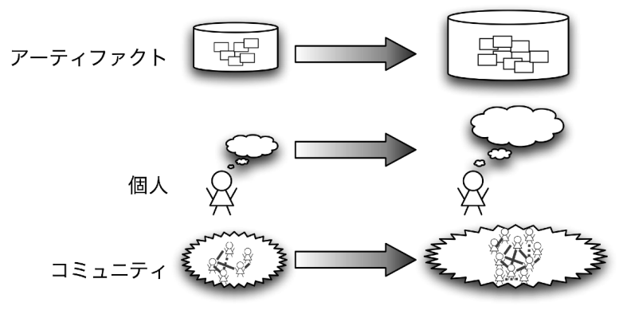
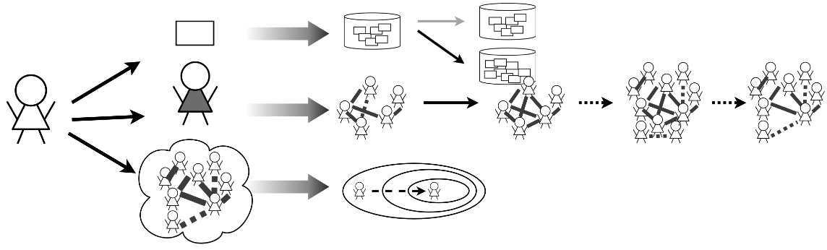
OSS開発における共進化（co-evolution）
OSS開発における進化のレイヤー
  アーティファクト：プロダクト/プロセス
  個人：知識/スキル
  コミュニティ：人間関係/組織構造
3つのレイヤーの共進化
  各レイヤーが単独で進化するのではなく，各レイヤーが相互作用して全体のシステムとして進化する
[2] 大平 雅雄, イェ ユンウェン, 中小路 久美代, 山本 恭裕, ソフトウェア開発における知識コラボレーション, 人工知能学会誌, Vol.26, No.1, pp.66-78, January 2011.
Notes:
さきほどでてきました共進化を
OSS開発に当てはめた場合を説明します
OSS開発の進化というのは
アーティファクトレベルではコード行数が増えることやプロダクトが派生すること
個人レベルでは知識やスキルが身につくこと
コミュニティレベルでは組織が複雑になっていくことやコアメンバーが増えることを指します
これらは単独で進化するのではなく，それぞれが相互作用し全体のシステムとして進化するので
これをOSSにおける共進化と呼ぶことにします

Slide 27
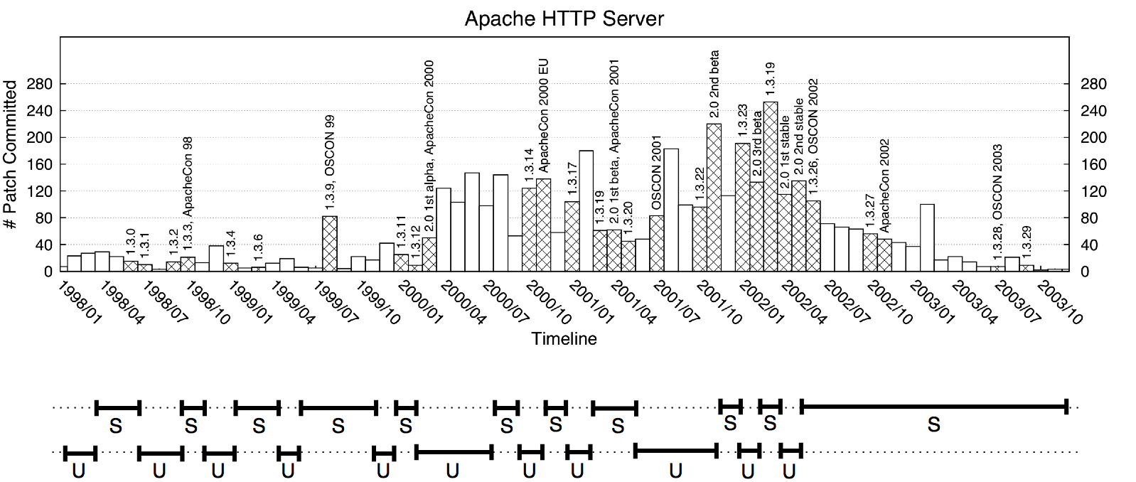
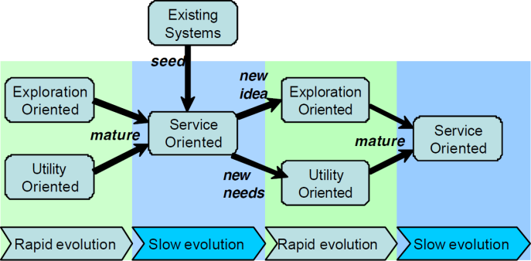
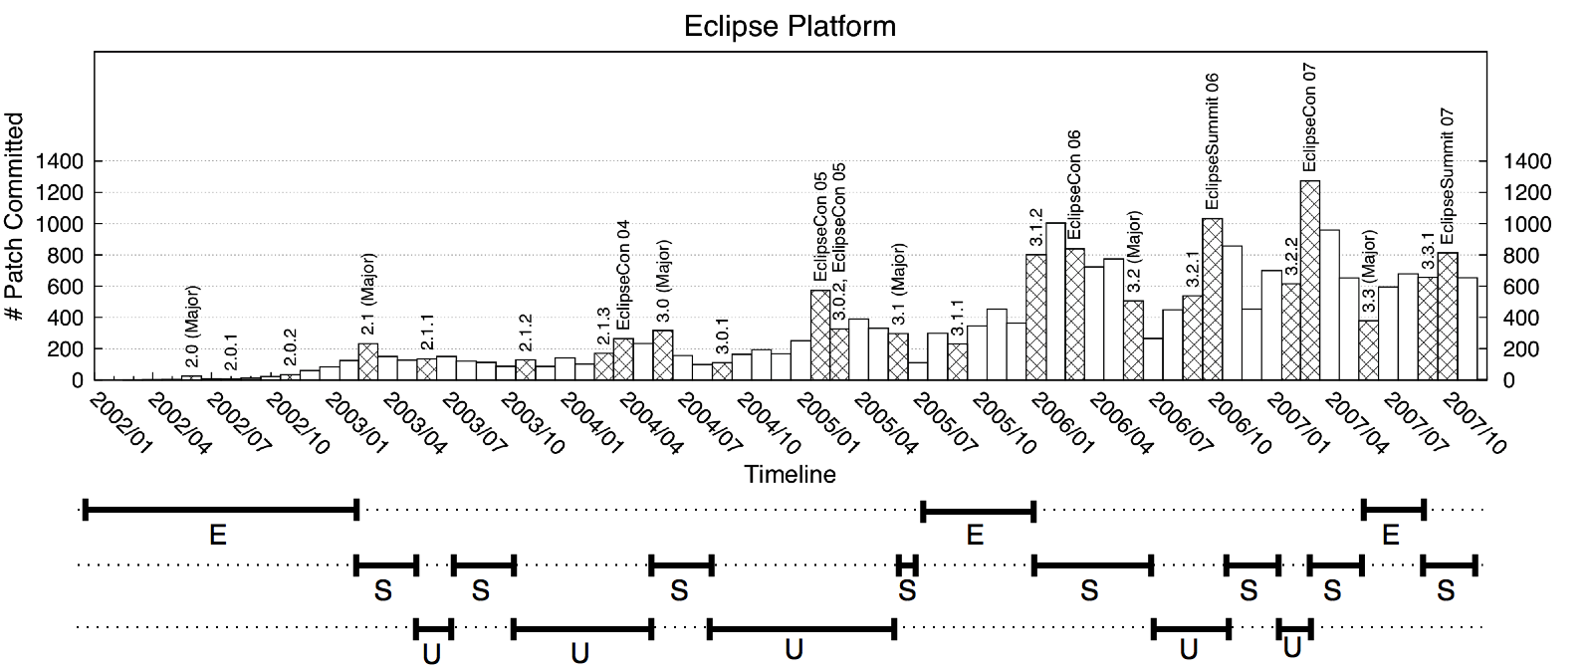
分析事例[3]
OSSプロジェクト
の進化パターン[4]
  Exploration
    イノベーション重視
  Utility
    機能追加重視
  Service
    保守重視
[3] M. Ohira, P. Pannachita, A Ihara, K. Matusmoto, Understanding the co-evolution process of OSS systems and communities, VL/HCC2013, 2013. (to be submitted)
[4] Y. Ye, K. Nakakoji, Y. Yamamoto, K. Kishida, The Co-Evolution of Systems and Communities in Free and Open Source Software Development, in Free/Open Source Software Development, S. Koch (Ed.), Chap.3,
pp.59-82, Idea Group Publishing, Hershey, PA., 2004.
Notes:
先行研究でYeらはOSSプロジェクトにおいて
革新を起こすことや機能追加を重視する際には
プロジェクトは急速に進化していき
それらがある程度落ち着き保守重視になると
進化の速度というのはゆっくりになるというモデルを構築しました
こちらの図がこのモデルを実証した大平らの実験結果になります

Slide 28
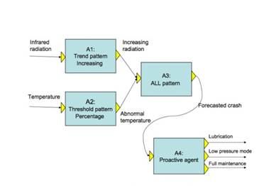
プロアクティブマイニング
既存の予測手法
detect
予兆の検出
forecast
近い将来についての予測
decide
今後の行動を判断
act
障害などが起こる前に行動を起こす
プロアクティブ手法
[5] Yagil Engel, Opher Etzion, Zohar Feldman, A basic model for proactive event-driven computing, Proceedings of the 6th ACM International Conference on Distributed Event-Based Systems

Slide 29
今後の方針
プロアクティブマイニングのための数理モデルの構築
  マルコフモデルを改変
    proactive予測で用いられている
ケーススタディ
  共進化の分析と予測
    Android vs. Tizen vs. Firefox OS

Slide 31
進行中の研究テーマ
リポジトリマイニング手法の構築
  OSSコミュニティの支援
    整数計画法に基づくタスク割当（柏）
  OSS利用企業の支援
    プロアクティブデータマイニング（山谷）
    マイクロソーシャルネットワーク分析（吉行）
リポジトリマイニング教育の支援
  ゲーミフィケーションに基づくシミュレーション環境（松本）
  探索的データ分析ツールの利用による仮説生成支援
リポジトリマイニング環境の普及支援
  EPM-X用リポジトリマイニングプラグイン

Slide 32

不具合修正支援のための
マイクロソーシャルネットワーク分析
Ｃ
和歌山大学システム工学部情報通信システム学科
B3 吉行 勇人

Slide 33
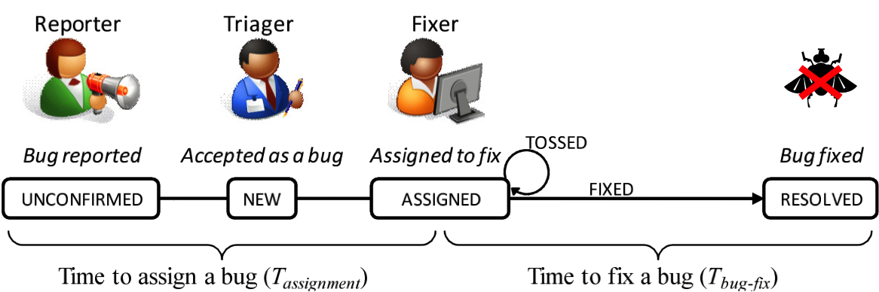
背景
ソフトウェア開発の品質や生産性を説明するメトリクス
  従来：プロダクトメトリクス/プロセスメトリクス
  近年：ヒューマン/ソーシャルファクタへ注目
    開発者メトリクス[1]
    ソーシャルネットワーク(開発者間の社会的関係） [2]
    バグ管理パターン（誰の報告不具合を誰が誰に割り当てるか） [3]
本研究のメインスコープ
[1] まつ本真佑, 亀井靖高, 門田暁人, 松本健一, 開発者メトリックスに基づくソフトウェア信頼性の分析, 電子情報通信学会論文誌, Vol.J93-D, No.8, pp.1576-1589, August 2010.
[2] C. Bird, D. Pattison, R. D'Souza, V. Filkov, and P. Devanbu, Latent Social Structure in Open Source Projects, In Proc. of FSE-16 pp. 24-35, 2008.
[3] M. Ohira, A.E. Hassan, N. Osawa, K. Matsumoto, The impact of bug management patterns on bug fixing: A case study of Eclipse projects, In Proc. of ICSM2012, pp. 264-273, 2012

Slide 34


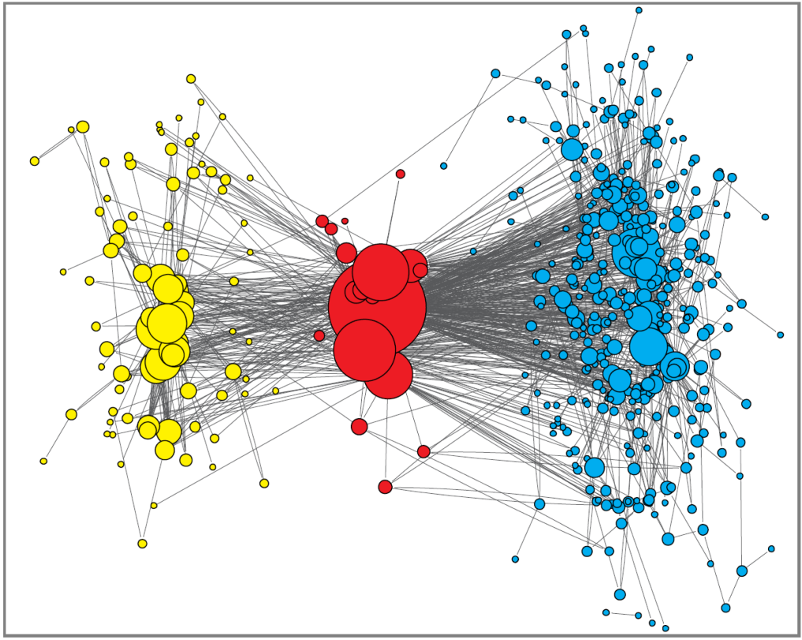
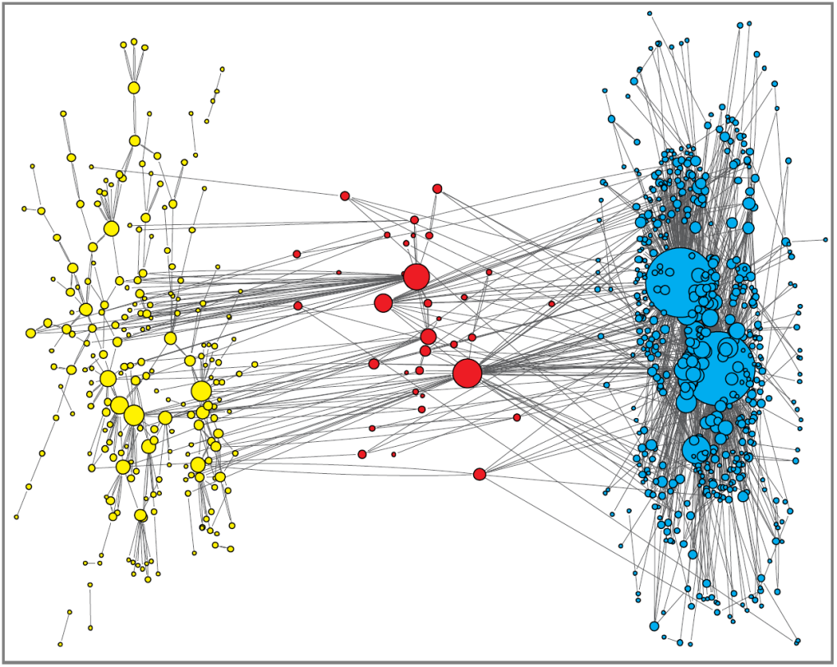
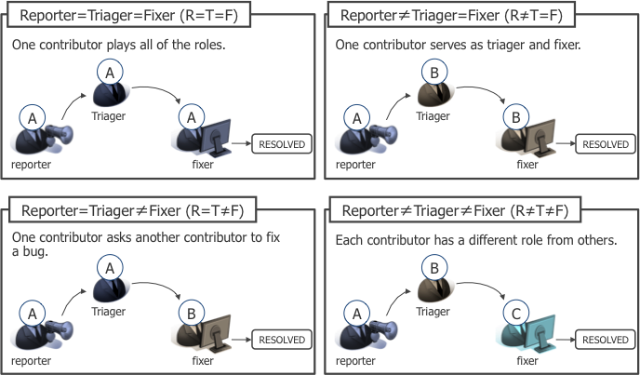
先行研究（ソーシャルファクタ）の問題点
分析の観点が巨視的
  社会的関係を取り扱うために経時的変化の分析に弱い
分析方法・結果が複雑（解釈が困難）
Apache httpd (2005/12)
Netscape (2002/08)
[4] まつ本 真佑, 亀井 靖高, 大平 雅雄, 松本 健一, OSSコミュニティにおけるオープンコラボレーションの理解, 情報社会学会誌, Vol.3, No.2, pp.29-42, March 2009.
全体像は把握には向くが，前後関係の理解や細粒度（個人対個人の関係）の分析には不向き
[3] M. Ohira, A.E. Hassan, N. Osawa, K. Matsumoto, The impact of bug management patterns on bug fixing: A case study of Eclipse projects, In Proc. of ICSM2012, pp. 264-273, 2012
分析の粒度をより細かくしようとすればするほど，考慮すべき組合せが増えて，結果の解釈がかえって困難になる場合もある

Slide 35

目的とアプローチ
ソフトウェア開発における社会的関係の影響を細粒度で分析するマイクロソーシャルネットワーク分析手法を構築すること
  キーアイデア（考え方の前提）
    「誰からタスクを依頼（指示）されたか」
    が，結局のところ一番重要なのでは？
      タスクの承諾・辞退
      タスク完了までのスピード
      タスク成果の品質
    assignor-assignee関係を絶対的に表現する
    エッジの長さ・太さでタスク効率を表現する
C
B
A
A←B
A←C
C
A
絶対的表現
B
相対的表現

Slide 36
マイクロソーシャルネットワーク
例：Eclipse Platformの不具合修正履歴
例：不具合修正タスクの割当結果
UI
SWT
長さ＝
修正完了時間（割当開始からFIXEDまで）
太さ＝優先度
（優先度の高低）
水色ペアはUIコンポーネントのバグ修正で活躍している．重要度の高い不具合を短時間で修正している．赤色ペアは修正時間・重要度ともに様々な不具合修正を行っている．緑色ペアは，重要度の低い不具合を短時間で多数修正している．
一方，SWTコンポーネントでは，水色ペアはUIコンポーネントにおける赤色ペア程度の活躍となり，赤色ペアが，STWコンポーネントにおいては最も活躍している．．．
Team
Update
Resources
‥‥‥
UserAssistance
‥‥‥
‥‥‥
長さ・太さを表現するための変数は，分析の目的に合ったものを使う
‥‥‥
CVS
Text
‥‥
‥‥

Slide 37
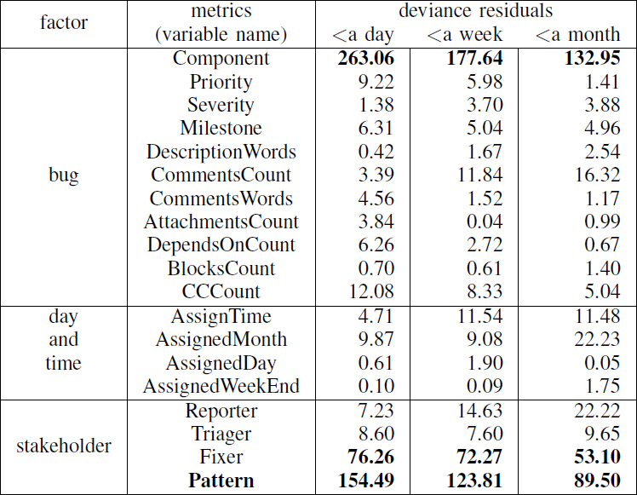
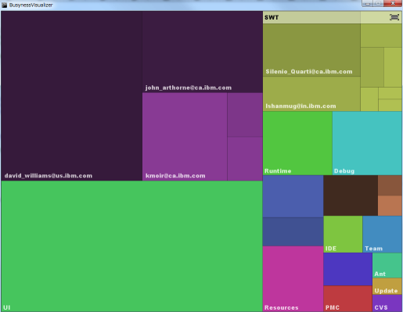
何に役立つのか？
可視化による不具合割当支援
  「どのコンポーネントの不具合を誰に割り当てるべきか」の意思決定を助ける
予測精度の向上
  不具合修正完了時間予測
  タスク割当予測
従来のSNA的表現
Micro-SNA
[3] M. Ohira, A.E. Hassan, N. Osawa, K. Matsumoto, The impact of bug management patterns on bug fixing: A case study of Eclipse projects, In Proc. of ICSM2012, pp. 264-273, 2012

Slide 38
今後の方針
Micro-SNAの適用
  Eclipse Platform, Apache HTTP... （老舗・安定OSS系）
  Firefox, Chrome...（老舗・活発OSS系）
  Android, Tizen, Firefox OS...（新興・活発OSS系）
可視化ツールの実装
予測精度向上を確認するための実験
  不具合修正時間予測

Slide 40
進行中の研究テーマ
リポジトリマイニング手法の構築
  OSSコミュニティの支援
    整数計画法に基づくタスク割当（柏）
  OSS利用企業の支援
    プロアクティブデータマイニング（山谷）
    マイクロソーシャルネットワーク分析（吉行）
リポジトリマイニング教育の支援
  ゲーミフィケーションに基づくシミュレーション環境（松本）
  探索的データ分析ツールの利用による仮説生成支援
リポジトリマイニング環境の普及支援
  EPM-X用リポジトリマイニングプラグイン

Slide 41
リポジトリマイニング手法の習得支援を
目的としたシミュレーション環境の構築
和歌山大学システム工学部情報通信システム学科
B3 松本 明

Slide 42

背景と問題点
リポジトリマイニング
  蓄積された膨大な開発情報をデータマイニング
  ソフトウェア開発支援の一手段として高く注目されている
産業界への普及はまだ不十分[1][2]
  多様なリポジトリを対象とする
  多様な分析手法を利用する
    SNAなど，他分野で発達した手法も適用される
個々のマイニング手法の一般性が不透明
様々なリポジトリ・手法を扱うまでの学習コストが高すぎる
実務経験のない初学者には特に顕著な問題
[1] 大平雅雄, ソフトウェア開発現場での活用へ向けたソフトウェアリポジトリマイニング手法の体系化, ウインターワークショップ2012・イン・琵琶湖, Vol.2012, No.1, pp.49-50, January 2012.
[2] 門田 暁人, 伊原 彰紀, ``リポジトリマイニングの研究成果の産業化への応用,'' ウィンターワークショップ2013・イン・那須, January 2013.

Slide 43
リポジトリマイニング手法の適用における学習コスト
多種多様なリポジトリからのデータを収集する方法
  各リポジトリの利用・運用方法についての前提知識，
  各リポジトリに対応したcrawlerの実装，など
データクリーニング
  対象ドメイン毎に異なるフィルタリング基準の理解，
  クリーニングテクニックの知識（メールアドレスのマージ方法），など
データモデリング
  支援対象へのドメイン知識（何・誰を支援するのか？），
  予測モデル構築のための数理・統計の知識，など
分析・評価
  定量的・定性的評価方法の理解，
  統計学（仮説検定など）の知識，など
実務経験のない初学者にとって，学習意欲の維持が困難
（困った経験がないから）

Slide 44
目的とアプローチ
リポジトリマイニング手法の習得を支援することを目的としたシミュレーション環境の構築
  リポジトリマイニング手法の適用過程をシミュレーションによる疑似体験を通じて学習する
    多様なリポジトリからのデータ収集
    複数のシナリオ（品質予測，工数予測，進捗予測，など）
    複数の手法適用による効果の比較
  ゲーミフィケーション要素を取り入れる
    学習者の自発的な反復学習を促す

Slide 45
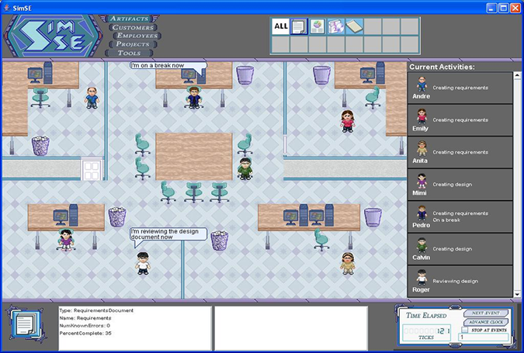
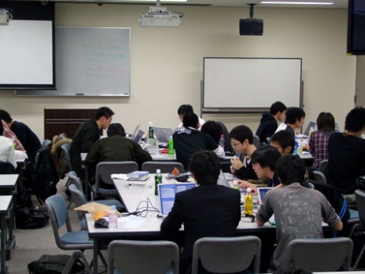
なぜシミュレーションか？
ゲーム技術を取り入れたソフトウェア工学教育
  シミュレーションゲーム
    SimSE @ University of California, Irvine
      プロジェクトマネジメントの疑似体験
        進捗管理
        リソース管理
実践的ソフトウェア工学教育
  PBL (project-based learning) の活用
    文科省「先導的ITスペシャリスト
    育成推進プログラム」
      学習の主体性を重視
      学習者のレベル・意欲のばらつき
      が大きい場合には教員に過度の
      負担がかかることもある
SimSE (educational software engineering simulation game)
授業風景＠ITSpiral（高度なソフトウェア技術者育成と
実プロジェクト教材開発を実現する融合連携専攻の形成）
Notes:
先ほど少し触れましたように，SimSEなどはゲーム要素を取り入れたソフトウェア工学教育として有名なものです．
大学の授業や企業の研修において最近では取り入れられているところも多いようです．
ただし，これまでのシミュレーション環境は，進捗管理とリソース管理に重点が当たっており，本研究が品質管理を重視している点には大きな違いがあります．
また，先ほど述べましたように，プロジェクトの特性値をあらかじめ把握できる点が少し現実的ではありません．
その他の取り組みとしては，実践的なソフトウェア工学教育として数年前に文科省が主導していたITスペシャリスト育成プログラムのようなものがあります．
これらではPBLが積極的に導入され一定の効果がありましたが，このように少人数でグループを構成してソフトウェア開発を疑似体験させるため，学習者のレベルのばらつきがある場合は上手くいかないことも多いようです．
そのため，プロジェクトが上手く進行せず，軌道修正をするために教員が付きっきりで指導する必要があり，負担が問題となることもあります．
私も関西拠点の非常勤講師として５年ほど関わってきましたので，教員の苦労はよく分かります．私は座学の授業を数回するだけの担当で楽でしたが，
本プロジェクトは，いったん学習教材ができあがれば，ゲーミフィケーション要素の「交流」によって学習者の相互扶助を期待できますので，教員の負担はかなり減るのではないかと思います．

Slide 46
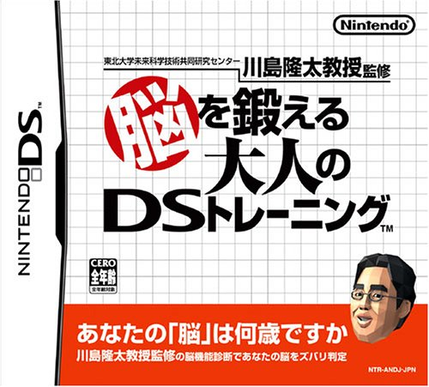
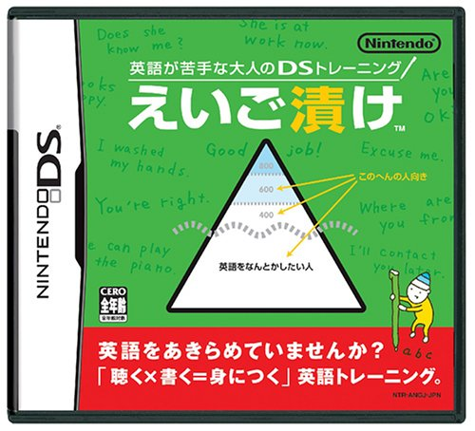



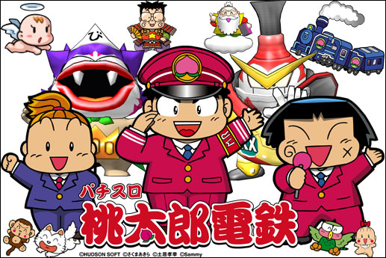
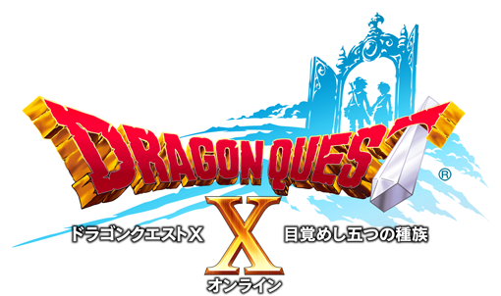


ゲーミフィケーション
問題解決や学習プロセスにゲームデザインの技術やメカニズムを応用すること
  ゲームに夢中にさせる（＝達成感を与え続ける）
  テクニックをゲーム以外の分野に適用する
自発的学習を持続させるための三要素
  学習者のレベルに応じた課題（クエスト，ミッション）
  課題を解決することで得られる報酬（経験値，Lv.アップ）
  学習者（プレーヤ）間の交流（応援，競争）
Notes:
そこで本研究では，ゲーミフィケーション理論を応用して，データ計測に対する実務者の理解度を向上させることを考えました．
げーみふぃけーしょんとは，問題解決やーーーー応用することで，社員の自発的なスキルアップをはかろうとする取り組みです．
ガートナーの調査によると２０１４年までに世界の上位２０００企業のうち７０％以上がゲーミフィケーションを社員研修等に利用するそうです．
ゲーミフィケーションは最近の流行り言葉ではありますが，任天堂の脳トレや英語漬けなどは，ゲーミフィケーションの良い例かと思います．
また，シリアスゲームと呼ばれるシムシティや信長の野望なども，ゲーミフィケーションの好例と言えそうです．
ゲーミフィケーションでは自発的学習を促すために達成感を与え続けることに大きな工夫があります．
その三大要素として，学習者のレベルに応じた課題や課題を解決することで得られる報酬というものがあります．
ドラゴンクエストのようなロールプレイングゲームでは必須の要素でもあります．
また，学習者がお互いに応援し合ったり競い合ったりするために，プレーヤー同士の交流と言う側面も重視されています．
モバゲーやグリーと言ったいわるゆソーシャルゲームにはこれらの要素がすべて盛り込まれていると言われおり，現在の状況は先生方もよく知るところだと思います．

Slide 47

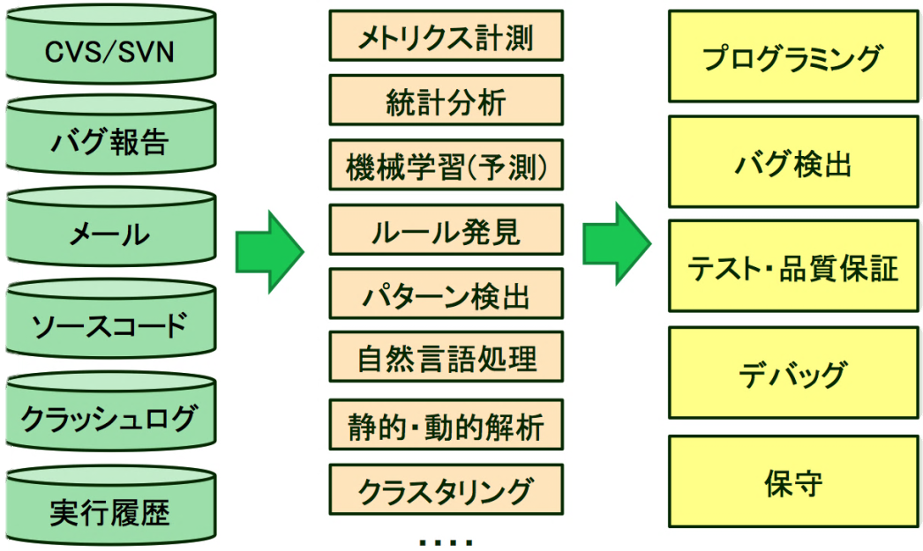
今後の方針
シミュレーション環境の実装
  リポジトリマイニングの適用手順を再現する環境
    SimSEのゲーム仕様を参考にする
  実装にはゲームエンジンUnityを使用する
  シナリオの設計
    リポジトリ／手法／タスク

Slide 48
今後の方針
シミュレーション環境の実装
  ゲーミフィケーション要素の設計
    学習者の熟練度に合わせた課題と難易度の設定（適切な課題）
      進行するに連れて徐々に難しくなっていくようにして、慣れてきた学習者を飽きさせない
    課題達成状況の見える化／バッジの獲得（報酬）
      プログレスバーを用いた課題達成状況の表示、達成した課題の重要度に合わせたバッジの獲得によって達成感を与え続ける
    成績の推移／ランキング／チャット（交流）
      課題達成度によるランキング、チャットによる学習者の相互扶助により、シミュレーション環境を向上

Slide 50
進行中の研究テーマ
リポジトリマイニング手法の構築
  OSSコミュニティの支援
    整数計画法に基づくタスク割当（柏）
  OSS利用企業の支援
    プロアクティブデータマイニング（山谷）
    マイクロソーシャルネットワーク分析（吉行）
リポジトリマイニング教育の支援
  ゲーミフィケーションに基づくシミュレーション環境（松本）
  探索的データ分析ツールの利用による仮説生成支援
リポジトリマイニング環境の普及支援
  EPM-X用リポジトリマイニングプラグイン

Slide 51
リポジトリマイニング教育の支援：
探索的データ分析（1）
背景
  リポジトリマイニング利用（適用）の前提条件[T. Xie, et al. 2009]
    「何を支援すべきか (What SE task to assist)」
    「どのデータをマイニング対象にすべきか (What SE data to mine）」
    をあらかじめ知っていなければならない
問題
  初学者は，「SEドメイン」，「統計学」，「利用可能なMSR手法」など，前提条件を満たすために必要な知識や経験が不足している
  ⇒ リポジトリマイニングを学ぶ際の高いハードルとなっている

Slide 52
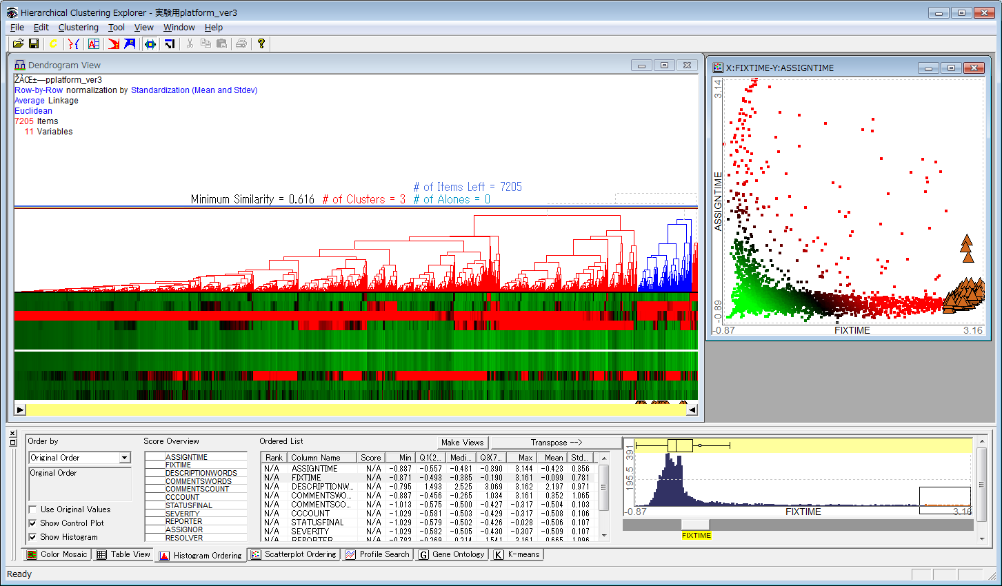
リポジトリマイニング教育の支援：
探索的データ分析（2）
目的
  支援すべきタスク (SE Task) を決定するまでの過程（仮説生成過程）を支援する
    仮説の例：「バグが報告されてから担当者に割り当てられるまでの時間」と「課題が割り当てられてから解決されるまでの時間」は反比例する．
アプローチ
  仮説生成までの試行錯誤のプロセスを支援する
    探索的データ分析ツールを利用
    HCE (Hierarchical Clustering Explore) [1]
[1] Jinwook Seo and Heather Gordish-Dressman, “Exploratory Data Analysis with Categorical Variables: An Improved Rank-by-Feature Framework and a Case Study,” International Journal of Human-Computer Interaction, Vol.23, No.3, pp.287-314, 2007.

Slide 53
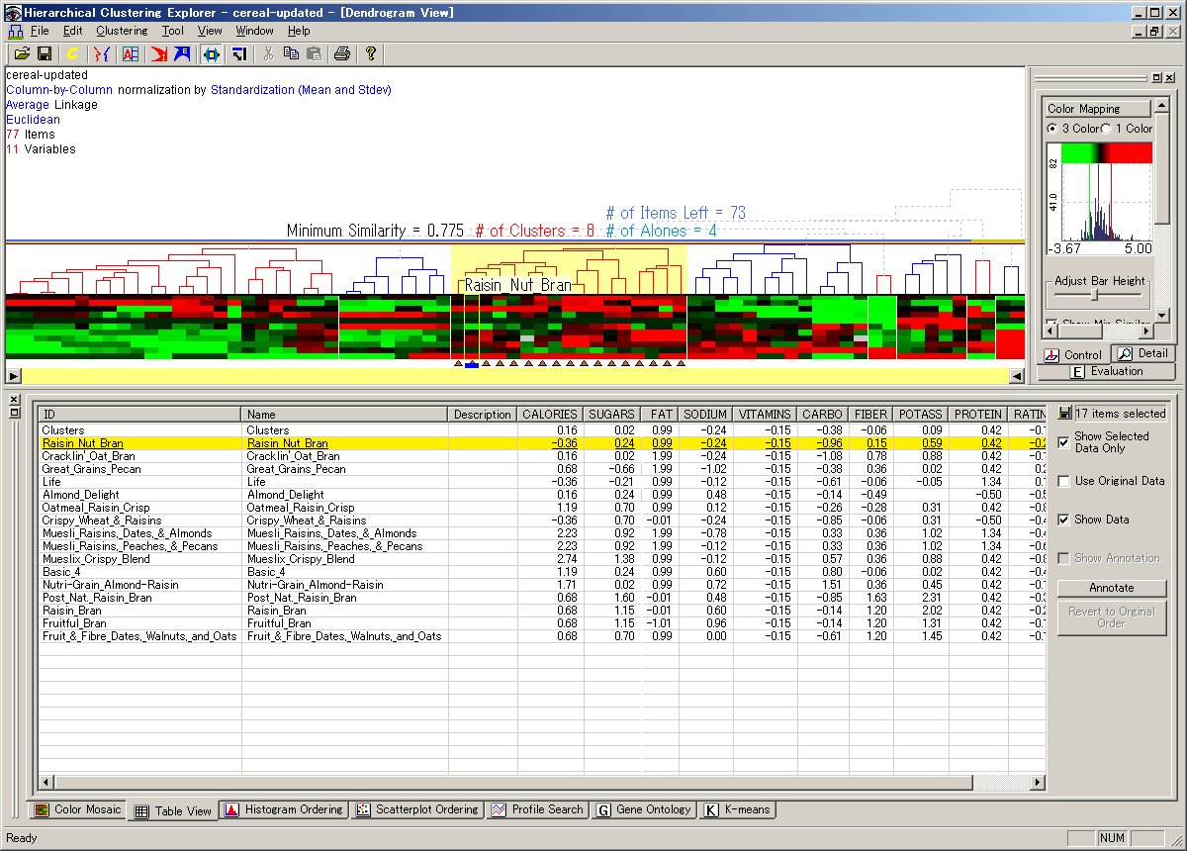
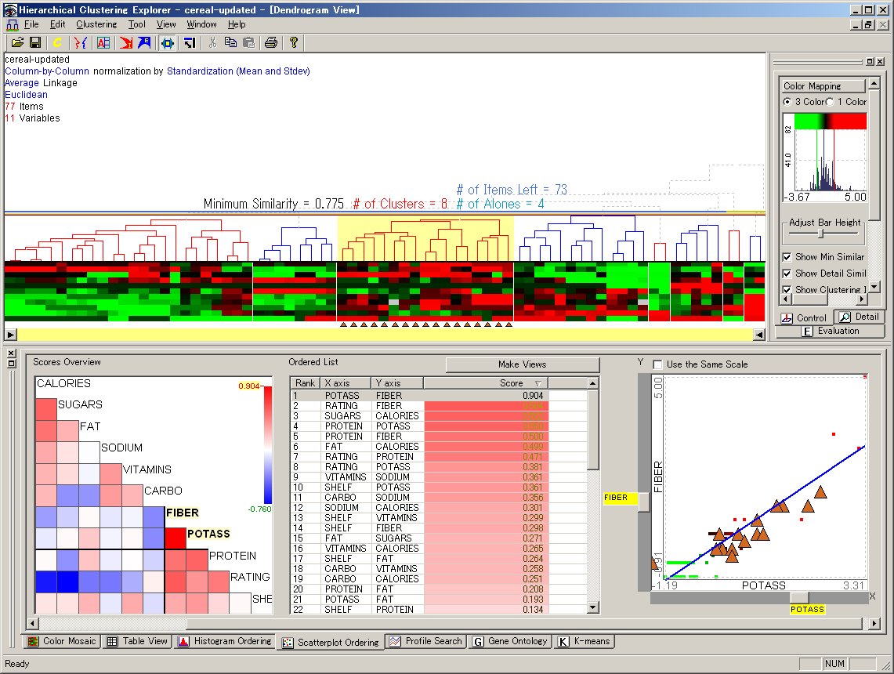
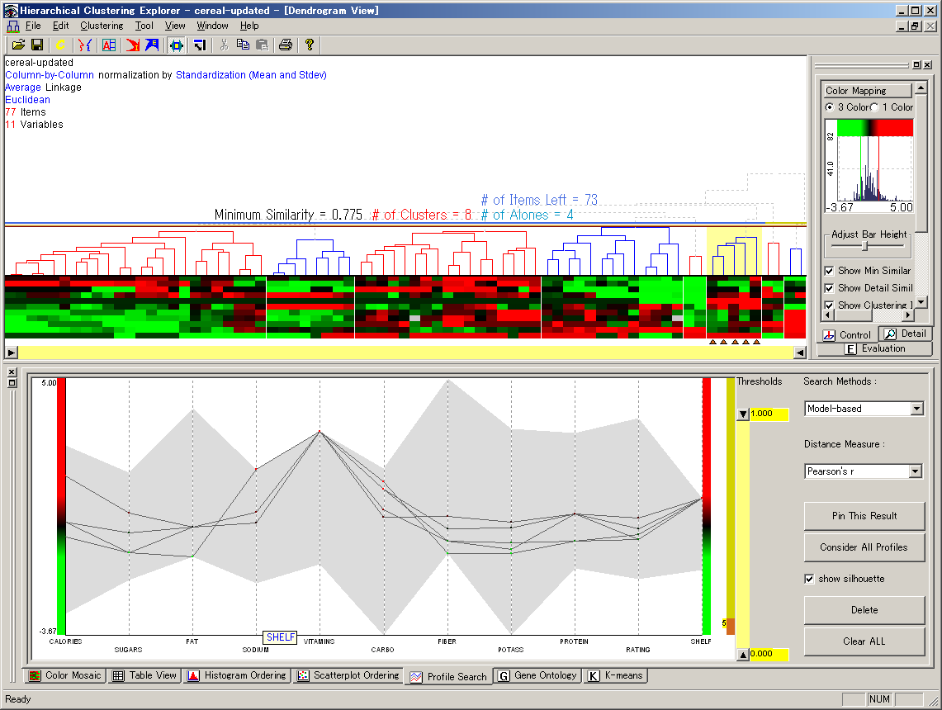
リポジトリマイニング教育の支援：
探索的データ分析（3）
階層的可視化分析ツールHCEを用いた探索的分析
  可視化方式：Ranked-by-feature frameworkの採用
Dendrogram（樹形図）
Score ordering
Scatterplot（散布図）
PCP（平行座標プロット）

Slide 54
リポジトリマイニング教育の支援：
探索的データ分析（4）
評価実験
  OSSプロジェクトの不具合報告データの分析
    Eclipse Platformの不具合報告データ
      約7000件
      11の変数
    実験時間：約１時間
  評価方法
    OSS開発についての知識を持つ被験者
    と，持たない被験者の2グループが生成し
    た仮説の量と質を比較
  被験者
      知識有り学生3名
      知識なし学生3名
変数 | 詳細
AssignTime | 修正者が決定するまでの時間
Fixtime | 修正されるまでの時間
Priority | 優先度
Severty | 重要度
CCCount | メーリングリストの登録者数
Comment | コメントの総文字数
Attachcount | 添付ファイルの数
Descriptionword | 記述情報の文字数
reporter | 報告者の名前
fixer | 修正者の名前
component | 不具合が発生したコンポーネント名

Slide 55
リポジトリマイニング教育の支援：
探索的データ分析（5）
実験結果
  被験者の有する知識量で生成できる仮説数が異なる
    生成仮説数
      知識無の被験者：計８件，平均２.７件
      知識有の被験者：計１８件，平均６件
  知識なしの被験者でも本質的な仮説生成を行えた
    ※本質的な仮説：ICSEやMSRなど，エンピリカルソフトウェア工学分野で定評のある国際会議等でも研究発表されている法則や関係性の検証につながる仮説とした
    知識無の被験者：２件
    知識有の被験者：４件
今後の課題
  被験者およびデータの種類を増やす
  仮説生成過程の定性的評価

Slide 57
進行中の研究テーマ
リポジトリマイニング手法の構築
  OSSコミュニティの支援
    整数計画法に基づくタスク割当（柏）
  OSS利用企業の支援
    プロアクティブデータマイニング（山谷）
    マイクロソーシャルネットワーク分析（吉行）
リポジトリマイニング教育の支援
  ゲーミフィケーションに基づくシミュレーション環境（松本）
  探索的データ分析ツールの利用による仮説生成支援
リポジトリマイニング環境の普及支援
  EPM-X用リポジトリマイニングプラグイン

Slide 58
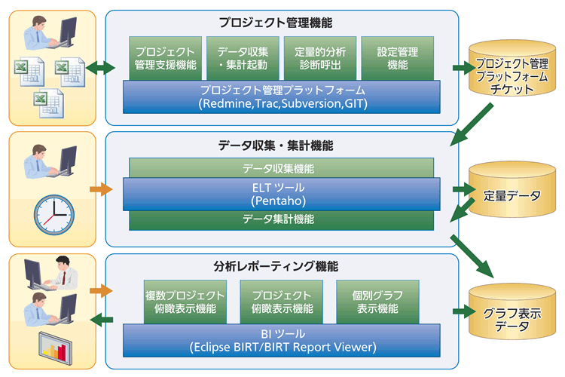
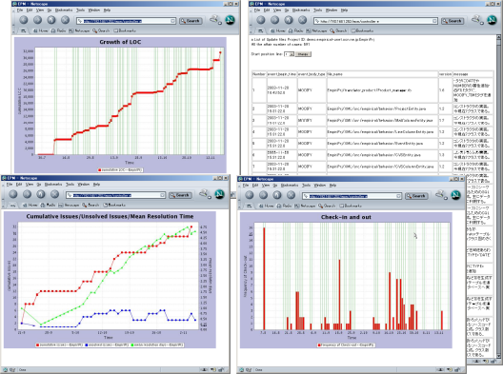
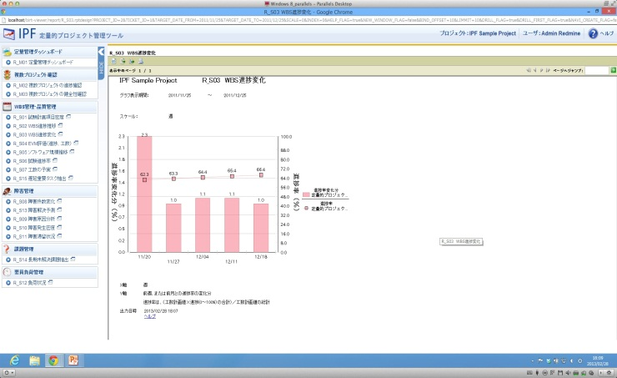
リポジトリマイニング環境の普及支援：
EPM-X用リポジトリマイニングプラグインの開発（1）
背景
  EPM-X
    EPM (Empirical Project Monitor)の産業界への普及をめざして，IPAが開発したプロジェクトモニタリング支援ツール
      チケット駆動型開発に対応(Redmine/Trac)
      予実管理に対応（WBS）
      Windows/Linux版
      ワンクリックでインストール可能，など
EPM: Empirical Project Monitor (2003-2008)
EPM-X (2009-)

Slide 59
リポジトリマイニング環境の普及支援：
EPM-X用リポジトリマイニングプラグインの開発（2）
問題
  依然としてリアクティブ型の分析機能
    問題が発生していないかどうかをモニタリングできるのみ
    予測機能の実装なし
目的
  リポジトリマイニングプラグインの開発
    有望な予測モデルを過去のMSR研究成果から選別し実装する
    プロアクティブデータマイニング機能を実装する
今後の予定
  2，3年内を目途に実装し公開する

